Slide 1
TP2 GRUPO 12
Muñoz, Carlos
Pirela, Moises
Rodríguez, William
Ruiz, Santiago
PD: Por alguna razón que desconocemos durante la grabación del video, a pesar que tenía la cámara encendida, la cara del compañero Moises Pirela no se visualiza
2022-12-04

Slide 2
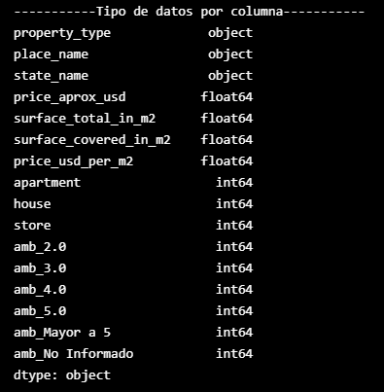
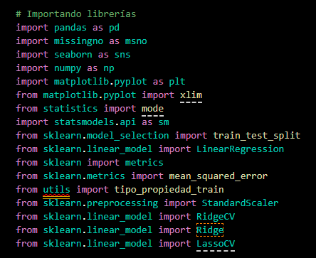
DATASET
Data set es el mismo generado para el TP1. Ahora en esta parte del data frame se tendrán en cuenta variables categorías y continuas para poder hacer la regresión lineal. Siendo Price_aprox_usd nuestra variable target.

Slide 3
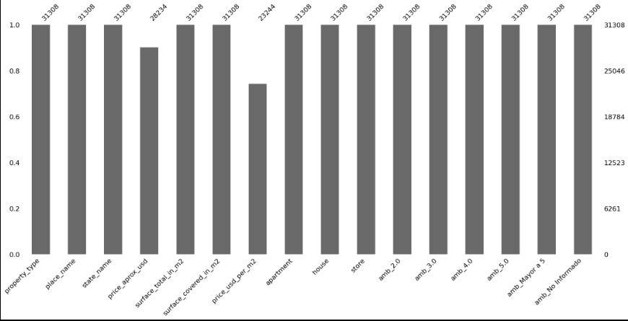
DATASET

Slide 4
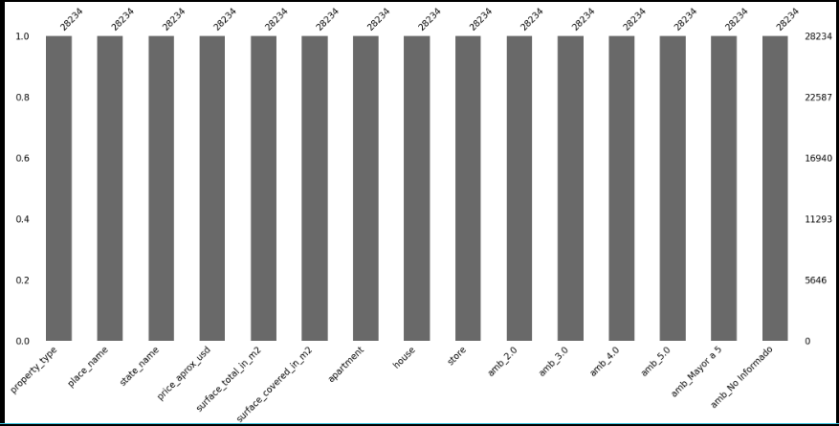
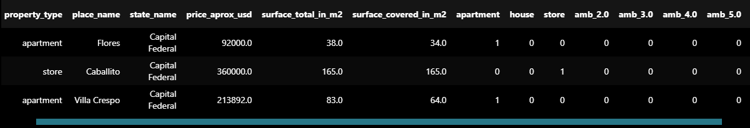
DATASET

Slide 5
Regresión Lineal Ordinary Least Squares (OLS)
Capital Federal (Barrios)
Hipótesis nula (H0): No existe asociación entre el tipo de propiedad y el valor aproximado de la propiedad en USD (considerando los factores de confusión elegidos).
Hipótesis Alternativa (H1): Existe asociación entre el tipo de propiedad y el valor aproximado de la propiedad en USD.

Slide 6
Regresión Lineal Ordinary Least Squares (OLS)
Capital Federal (Barrios)
Sin discretización por tipo de propiedad
Tipo de Propiedad
PH
House
Apartment
Store

Slide 7
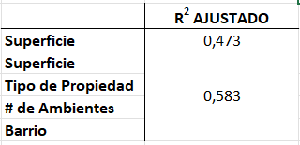
Regresión Lineal Ordinary Least Squares (OLS)
Sin discretización por tipo de propiedad
Superficie.
Tipo de propiedad.
# de ambientes.
Barrio.
Features

Slide 8
Modelo | R2 | Features a eliminar
OLS (Superficies) | 0.473 | -
OLS (Todas) | 0.582 | - surface_total_in_m2 - amb_No Informado - Barrio Norte
OLS (significativas) | 0.582 | -

Slide 9
Modelo | R2 | Features a eliminar
OLS (PH) | 0.707 | - dummies - amb_2.0 - amb_3.0
OLS (PH_2) | 0.706 | - Almagro - San Telmo - Barrio Norte - Caballito - Saavedra - Villa Crespo - Villa Urquiza - Puerto Madero
OLS (PH_3) | 0.704
OLS (PH_3) Test | 0.62

Slide 10
Modelo | R2 | Features a eliminar
OLS (Apartment) superficie | 0.558
OLS (Apartment) | 0.647 | - dummies
OLS (Apartment_2) | 0.647 | - Belgrano - surface_total_in_m2
OLS (Apartment_3) | 0.647 | - Almagro - San Telmo - Barrio Norte - Caballito - Saavedra - Villa Crespo - Villa Urquiza - Puerto Madero
OLS (Apartment_4) | 0.382 | - surface_total_in_m2 - surface_covered_in_m2
OLS (Apartment_5) | 0.166
OLS (Apartment_3) Test | 0.6787

Slide 11
Modelo | R2 | Features a eliminar
OLS (House) superficie | 0.513
OLS (House) | 0.654 | - dummies - ambs
OLS (House_2) | 0.654 | - Boedo - Nuñez - Villa Crespo - Recoleta - San Telmo
OLS (House_3) | 0.655
OLS (House_3) Test | 0.52

Slide 12
Modelo | R2 | Features a eliminar
OLS (Store) superficie | 0.505
OLS (Store) | 0.575 | - dummies - ambs
OLS (Store_2) | 0.578 | - Balvanera - Saavedra - Flores - Belgrano - Villa Crespo - etc
OLS (Store_3) | 0.574
OLS (Store_3) Test | 0.3553

Slide 13
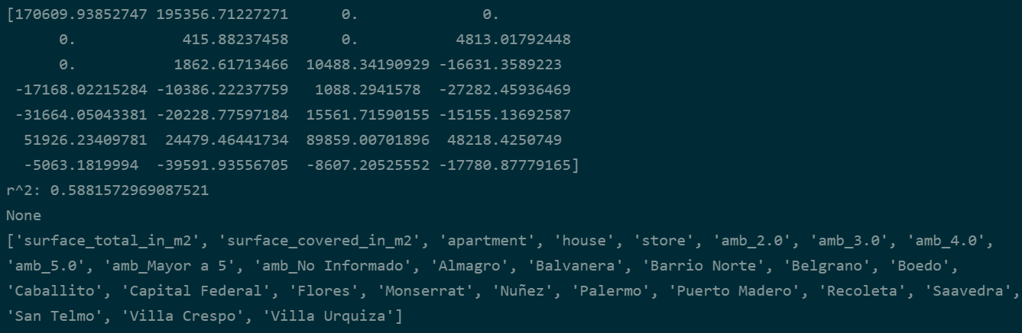
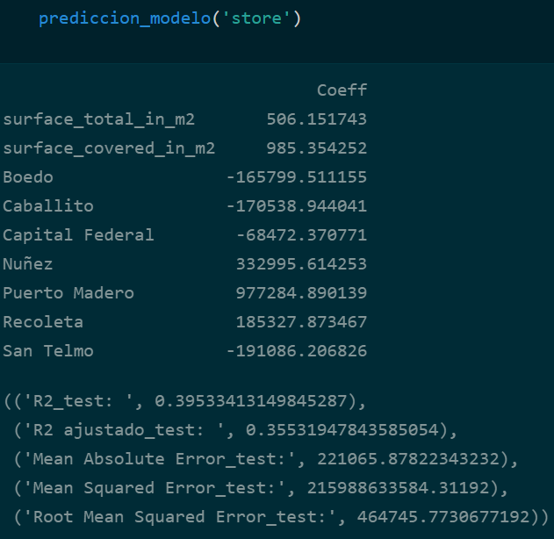
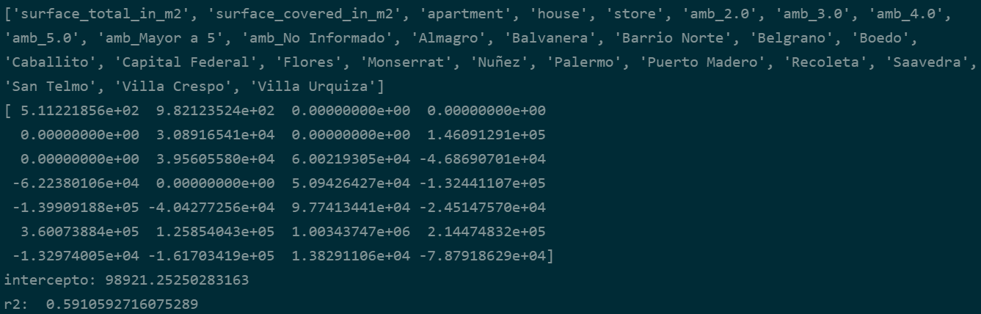
REGULARIZACIÓN
Ridge
Lasso

Slide 14
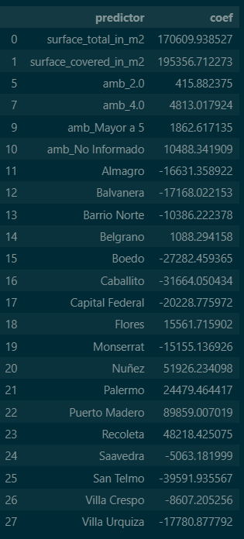
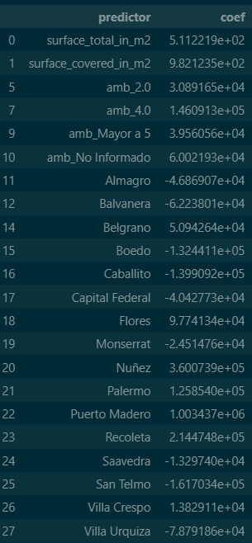
Coeficientes de los modelos Regularizados
Ridge
Lasso

